Slide 1
Reakce genomu na vlivy prostředí: Vznik mutací Nutrice ve vztahu k genové expresi a dědičnosti

Slide 2
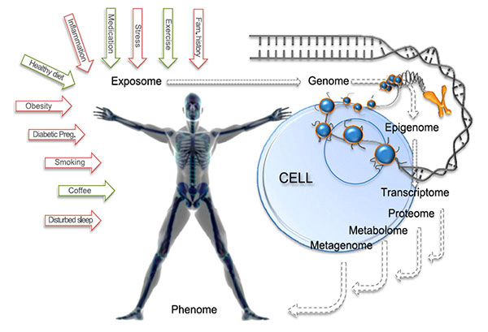
Franks et al. Diabetes Care 2013
Notes:
Jevy stoprocentně genetické – cystická fibroza, Downův syndrom, pohlaví, krevní skupiny
Tělesná výška –> Diabetes –> Nádorové onemocnění -> tělesná váha -> infekce -> zásah bleskem (100% prostředí)

Slide 3
Mutace – genetická variabilita
Vliv prostředí na stabilitu genomu
Nutrice ve vztahu k genové expresi
Nutrice a dědičnost

Slide 4
Genetická variabilita
Mutace – dědičné změny genetického materiálu
Poskytují nové genetické varianty, které umožňují evoluci organismů
Obvykle náhodný neadaptivní proces, při kterém jsou podmínkami vnějšího prostředí selektováni jedinci s dříve náhodně vzniklými mutacemi
Cílená mutageneze – výhradně pro vědecké účely
Mutant – organismus se změnou v genotypu v důsledku mutace
Mutace – nové alely s frekvencí nižší jak 1 %
Polymorfismus – stav, kdy v populaci existují minimálně 2 genetické varianty (alely) s frekvencí vyšší jak 1 %
Notes:
Variabilita je základní podmínkou evoluce života. Výsledkem genetické variability je individuální identita jednotlivých druhů, tedy genetická různorodost – genetická diverzita (segregace vloh do gamet, rekombinace během crossing-overu, pohlavnost a pohlavní rozmnožování, mutace DNA, chromozomů a genomu)
Čím častěji se organismus rozmnožuje, tím častěji mutuje;
Roste vlivem mutagenů

Slide 5
Význam mutací z pohledu evoluce
Pozitivní mutace – zdroj dědičné variability
Selekce jedinců s výhodnými znaky – význam pro evoluci
Negativní mutace – vznik vadných genů, stárnutí, vznik geneticky podmíněných onemocnění, tvorba nádorů atd.
Mutace neutrální
Mutace letální
Předpokládá se, že každý člověk nese 5 až 10 recesivně letálních mutací
Biston betularia – Drsnokřídlec březový

Slide 6
Genový doping?
Gen ACTN3 (Alpha-actin-3) – varianta tohoto genu je důležitá pro správnou funkci rychlých svalových vláken. Častý výskyt u sprinterů a silových atletů
Mutace v genu pro receptor erytropoetinu – Finský lyžař dlouhých tratí Eero Mantyranta převyšoval normu počtu červených krvinek asi o 25 až 50 %. Zvýšená kyslíková kapacita organismu – autozomální dominantní benigní erytrocytóza
Mutace v genu pro apolipoprotein A1 – vychytávání cholesterolu z krve – vysoký věk obyvatel Limone sul Garda
Cena základního balíčku cca 6000 Kč

Slide 7
Klasifikace mutací
Spontánní x indukované
Gametické x somatické
Dominantní x recesivní (1:100)
Genové x chromozomové x genomové
Účinek na fenotyp:
Morfologické mutace
Biochemické
Vitální -> subvitální -> semiletální -> letální
Podmíněné (např. teplotně senzitivní mutace)
Notes:
Mutace recesivní/ dominantní: mutace ztráty funkce (loss of function) – většinou recesivní (jediná alele je schopná zajistit dostatek funkčního proteinu); Haploinsufience (částeční funkce proteinu) – přímý patologický, dominantní efekt. Mutanta

Slide 8
Gametické x somatické mutace
Gametické mutace vznikají v gametách nebo tkáních ze kterých se diferencují pohlavní buňky
Somatické mutace vznikají v somatických buňkách
Notes:
Weissmannova bariéra
Genetická mozaika

Slide 9
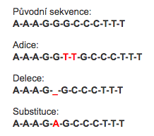
Genové mutace
Změna nukleotidové sekvence na určitém místě (bodě) v genu – bodové mutace – kódující i nekódující oblasti genomu
Adice (inzerce) – zařazení jednoho nebo více nadbytečných nukleotidových párů
Může dojit k posunu čtecího rámce
Delece – ztráta jednoho nebo více nukleotidů původní sekvence
Může dojít k posunu čtecího rámce
Substituce – záměna původní báze sekvence jinou bází
Tranzice – purinová báze za purinovou; pyrimidinová báze za pyrimidinovou
Transverze – purinová báze za pyrimidinovou nebo naopak

Slide 10
Efekt mutace na proteosyntézu
Mutace neměnící smysl (samesense, silent mutation) – je zařazena stejná aminokyselina (degenerace genetického kódu); substituce na třetí pozici tripletu
Mutace měnící smysl (missense mutation) – dojde ke změně polypeptidového vlákna – zařazení odlišné aminokyseliny při proteosyntéze
Nesmyslné mutace (nonsense mutation) – vznik předčasného terminačního kodonu – není dokončena syntéze polypeptidu

Slide 11
Dynamické mutace
Expanze repetitivních sekvencí (typicky expanze trinukleotidových repetic)
Nepřesností při replikaci
Premutace – dosažení kritického počtu = mutace
Huntingtonova choroba, syndrom fragilního X chromozomu
Notes:
triplet „CAG", tj. cytosin-adenin-guanin na genu Huntingtin, který nalezneme na kratším rameni 4. chromosomu (4p16.3)

Slide 12
Chromozomové mutace
Chromozomové aberace - změny struktury a tvaru chromozomu
Vznikají následkem chromozomální nestability (chromozomálních zlomů) působením nadměrnou expozicí jedince mutagenům nebo zhoršenou funkcí reparačních mechanismů
Lze dělit na:
Balancované – zachováno původní množství genetické informace
Nebalancované – není zachováno původní množství genetické informace

Slide 13
Chromozomové aberace
Delece
Duplikace
Inzerce
Inverze
Translokace
Reciproké translokace
Robertsonské translokace
Izochromozom
Ring chromozom
Fragmentace
Marker chromozom
Notes:
Der(14;21)
Philadelfský hromozom tra(9;22) – reciproká
T(13;14) - nejčastější
Duplikace - Znásobení úseku chromozomu. Může být způsobeno nerovnoměrným crossing-overem, jehož následkem dojde na jednom chromozomu k duplikaci sledovaného úseku, zatímco na druhém je tentýž úsek deletován (vizte níže).DeleceČást chromozomu chybí. Deletován může být konec raménka (potom jde o terminální deleci) nebo střední část některého z ramének chromozomu (intersticiální delece).
Delece - vznikají jako následek chromozomální nestability nebo nerovnoměrného crossing-overu (viz výše).
Inzerce- Inzerce vzniká jako následek minimálně 3 chromozomálních zlomů, kdy dojde k začlenění části chromozomu (vyštěpené z určitého chromozomu) do jiného chromozomu.
Inverze- Při inverzi dochází vlivem chromozomové nestability k vyštěpení části chromosomu, jejímu převrácení a následnému napojení. Například následkem inverze na chromozomu s původní sekvencí A-B-C-D-E-F-G-H by byla sekvence A-B-F-E-D-C-G-H (pokud je na invertované části chromozomu centromera, potom je inverze označována jako pericentrická; pokud na invertovaném úseku centromera není - jde o inverzi paracentrickou).
Translokace - Při translokaci je část chromozomu vyštěpena z původního chromozomu a připojena k jinému chromozomu. Translokace mohou být balancované (kdy je zachováno stejné množství genetické informace v buňce) nebo nebalancované (kdy původní množství není dodrženo). Reciproké translokace jsou vzájemné translokace mezi dvěma nehomologními chromozomy. Chromozomy si vymění nehomologní úseky, počet chromosomů však zůstane stejný. Robertsonské translokace jsou zvláštní případy translokace, kdy dochází k fúzi dvou akrocentrických chromozomů (po ztrátě krátkých ramen). Jedinec s takovouto balancovanou translokací má o chromozom méně, ale původní množství genetické informace - proto většinou nemá žádné fenotypové projevy. Současně má však velmi velké riziko, že jeho děti budou postiženy nebalancovanými chromozomálními aberacemi.
Izochromozom - Isochromozom je chromozom, který má pouze dlouhá, či naopak pouze krátká raménka. Vzniká chybným mitotickým rozestupem chromozomů, kdy nedojde k rozestupu chromatid, ale do jedné dceřinné buňky se dostanou obě krátká raménka a do druhé obě raménka dlouhá.
Ring chromozom - Pokud dojde u chromozomu k deleci konců obou ramének (telomer), může se tento chromozom stočit, koncové části se spojí a vznikne "kolečko" - tedy kruhový chromozom (ring chromosome).
Fragmentace - Fragmentace je krajní případ chromozomové aberace, kdy vlivem silných mutagenů a vysoké chromozomální nestability dojde k rozpadu chromozomu na fragmenty. Buňka s takovýmto chromosomem se nemůže dále mitoticky dělit a může u ní být navozena apoptóza.Marker chromozom
Marker chromozom je malý chromozomální fragment, který získal schopnost existovat samotně jako chromozom i v průběhu mitotického dělení. Musí mít tedy funkční centromeru, jako kterýkoliv jiný chromozom.

Slide 14
Chromozomové aberace
Vrozené:
Syndrom kočičího křiku – delece 5p
Mikrodeleční syndromy (drobné intersticiální delece DNA segmentů – 2 až 4 Mb):
DiGeorgeův syndrom – 22q11.2
Prader-Williho a Angelmanův syndrom – 15q11-13
Charcot-Marie-Tooth – tandemová duplikace na chromozomu 17
Získané (onkocytogenetika) – nádory (leukemie, solidní nádory)
T(9;22) – CML (Filadelfský chromozom – Ph); fúzní gen BCR/ABL na chromosomu 22, který kóduje hybridní protein p210 – iniciátor maligního procesu
Retinoblastom – del(13)(q14) – Rb1 gen
Neuroblastom – del(1)(p36)
Delece genu p53 (17p13) – mnoho nádorů
Notes:
Prader-Willi delece paternální chromozom – uniparentální disomie – oba chromosomy od matky.

Slide 15
Genomové mutace
Změny v počtu chromozomů
Nejrozsáhlejší mutace – celý genom nebo jeho velká část (celé chromozomy)
Polyploidie – znásobení celé chromozomální sady
Za normálních podmínek jsou vyšší organismy diploidní (2n)
Běžná u rostlin, u vyšších živočichů není slučitelná s životem
Polyploidní buňky – příčně pruhované svalstvo (syncytia - mají více jader); hepatocyty – buňky s vysokou metabolickou aktivitou
Nuliplodie – červené krvinky
Aneuploidie – stav, kdy chybí nebo přebývá pouze některý chromozom
Vzniká při buněčném dělení nondisjunkcí
Nornální stav je dizomie
V případě, že jeden chromozom z páru chybí – monozomie
Chromozom daného páru přebývá - trizomie

Slide 16
Nejčastější aneuplodie
Vrozené chromozomové aberace a aneuploidie
20 - 50 % všech početí
50 – 60 % abortů v I. Trimestru
0,56 % živě narozených dětí
Downův syndrom
Trizomie +21
33 % der(14;21) – Robertsonovská translokace
Edvardsův syndrom +18
Patauův syndrom +13
Klinefelterův syndrom (47,XXY)
Turnerův syndrom (45,X)
Syndrom Jacobsové (47,XYY)

Slide 17
Interakce prostředí a genomu
Notes:
http://create4future.blogspot.com/2014/10/candidate-gene-environment-interactions.html

Slide 18
Spontánní mutace
Četnost spontánních mutací: 10⁻⁵ – 10⁻¹⁰
Příčiny:
Mechanismy uvnitř buňky (replikace DNA, produkty vlastního metabolismu)
Chyba DNA polymerázy (teoreticky 10⁻¹- 10⁻² x skutečně 10⁻⁹ – 10⁻¹¹ –> oprava chybně zařazených bází “proofreading“)
Funkce reparačních mechanismů
Vnější faktory – mutageny
A) fyzikální faktory (10– 15 %)
B) chemické faktory (70 – 80 %)
C) biologické faktory (10 – 20 %)
Xeroderma pigmentosum
Notes:
3,2 miliardy párů bazí

Slide 19
Fyzikální faktory – UV záření
Elektromagnetické záření s vlnovou délkou kratší než má viditelné světlo
Dávka UV záření, která snižuje viabilitu lidských fibroblastů na 1/100:
40 - 50 J/m² – UV-C
60 - 80 J/m² – UV-B
400 – 500 J/m² – UV-A
Hlavní mechanismy poškození DNA po účinku UV záření:
Vznik tzv. fotolézí
Poškození DNA zprostředkované působením záření a fotosenzitivátorů (např. furokumariny)
Působení reaktivních kyslíkových radikálů (ROS)
Notes:
Cyklobutanové pyrimidinové dimery
6‘ – 4‘ fotoprodukty (UVB)
Monomerní poškození pyrimidinových bazí (cytosin hydrát)
Zlomy v DNA, křížové vazby
Furokumariny – psoraleny - fotochemoterapie

Slide 20
Biologické účinky UV záření
Příznivé účinky: tvorba vitamínu D, léčba některých chorob
Škodlivé účinky: nádory kůže, předčasná stárnutí kůže, poškození očí, suprese imunitního systém
Důležitá je ochrana před UV
Omezení pohybu na slunci mezi 10 a 16h
Sledování UV indexu
Pobyt ve stínu
Ochranný oděv + vhodné brýle
Ochranné krémy (faktor 15+)
Notes:
Katarakta – zákal oční čočky,
Fotokonjuktivismus (zánět spojivek)
Spinocelulární karcinom

Slide 21
Fyzikální faktory – ionizační záření
Radioaktivita – důsledek radiačního rozpadu, při kterém se mění stav nebo složení atomových jader nuklidů
Ionizující záření – meziatomový pohyb elementárních částic, které mají dostatečnou energii na ionizaci atomů
Kvanta ionizujícího záření mají tak vysokou energii, že jsou schopna vyrážet elektrony z atomového obalu a tím látku ionizovat
Typy ionizujícího záření:
Elektromagnetické – vzniká periodickou změnou elektrického a magnetického pole, která má původ v určitém zdroji a šíří se prostorem; hmota ve formě energie v podobě fotonu (paprsky X, gamma záření)
Korpuskulární – proud rychle letících elementárních atomových částic (elektrony, protony, neutrony, alfa částice)
Zdroje záření:
Přírodní zdroje (kosmické záření, přírodní radionuklidy)
Umělé zdroje (lékařství – RTG, radioizotopy)
Vnější ozáření
Vnitřní ozáření (radionuklidy v lidském těle)
Radonový index v ČR
Notes:
Radioaktivita neboli radioaktivní přeměna (nepřesně radioaktivní rozpad) je jev, při němž dochází k vnitřní přeměně složení nebo energetického stavu atomových jader, přičemž je zpravidla emitováno vysokoenergetické ionizující záření.
Radon – vyzařuje alfa částice – radioaktivní plyn rozpustný v tucích, usazuje se v kostní dřeni – leukemie;
- vyvřelé magnetické horniny a zeminy, stavební materiály, voda
- Hromadí se pod základy domu
- rakovina plic 84% kouření, 16% ozáření radonem a rozpadovými produkty, které zůstávají v plicích

Slide 22
Ionizačního záření kolem nás
Přirozená dávka je 2,5 až 3,0 mSv/rok
Limit pro pracovníka se zářením 50mSv/rok
RTG střev 4 mSv; RTG kyčlí 1,7 mSv
3 lety nadzvukovým letadlem Praha – USA 0,38 mSv
Hodina sledování televize 0,01 mSv/rok
Jaderná energetika
Jaderná odpad (Dukovany – 56 tun ročně)
Havárie – únik radioaktivních látek
Černobyl (26.4 1986) – ekvivalent 90 atom. bomb svržených na Hirošimu; radioaktivní mrak byl zachycen pracovníky JE Dukovaný 29.4; zamoření cesiem (pol. rozpadu 30 let) a jodem (pol. r. 8 dní) – cesium v potravinovém řetězci
Fukushima (11.3.2011) – poškození 4 reaktorů
Notes:
Zvýšený výskyt rakoviny štítné žlázy

Slide 23
Biologické účinky ionizačního záření
Přímé účinky – přímý zásah biologicky důležitého místa v buňce (tzv. terče) – vznik mutací
Nepřímé účinky – poškození kritických buněčných struktur působením volných radikálů
Efektem zasažení terče jsou dvouvláknové zlomy v DNA
Řídké ionizující záření (𝛃, 𝛄) – průchod dvou částic stejným místem rychle po sobě = 1 zlom – poškození závisí na druhé mocnině dávky
Husté ionizující záření (𝛂, neutrony, proton) – poškození je přímo úměrné dávce – jeden průchod 1 zlom
1000 – 2000 poškozených bází / 1Gy
500 – 1000 jednořetězcových zlomů / 1Gy
40-50 dvouvláknových zlomů / 1Gy
Citlivost buňky se mění v průběhu buněčného cyklu (nejvíce v raných fázích mitózy)
Celotělová dávka 0,1Gy – 1 zhoubný nádor na 200 lidí
Notes:
Nejvíce jsou tedy zasaženy tkáně s větším počtem mitoticky aktivních buněk – lymfoidní b, Hematopoetické b., zárodečný epitel a sliznice; nejméně nervové b., svalové a pojivové b.
Rané stádia vývoje plodu - abort
klidové oocyty – malá vnímavost k indukci mutací ionizujícím zářením
• spermie – vnímavější, mutace se akumulují ve zrajících spermatogoniích(250 rad – přechodná sterilita, 500 – 600 rad – trvalá sterilita)
Hydrolýza vody – HO hydroxylový radikál, H+ vodíkový radikál – snadno vstupují do řady reakcí

Slide 24
Účinek ionizujícího záření na člověka
Intermitotická smrt buňky – vysoké dávky záření, destrukce jaderné hmoty, porucha mitochondrií, narušení iontové rovnováhy - apoptóza, nekróza
Mitotická smrt - zástava mitózy, fragmentace chromozomů, chromozomové aberace
Zástava syntézy DNA, transkripce DNA
Poškození genetického materiálu
Deterministické účinky – důsledkem poškození velkého počtu buněk
Akutní nemoc z ozáření
Akutní lokalizované poškození
Poškození plodu in utero
Nenádorová pozdní poškození
Stochastické účinky – důsledkem změny jedné nebo málo buněk
Zhoubné nádory
Genetické změny
Letální dávka LD₅₀
Člověk 4 - 5 Gy
Pes 2,5 - 3 Gy
Myš 7 - 10 Gy
Hmyz 100 - 1000 Gy
Notes:
Akutní nemoc z ozáření:
Dřeňová forma (3-5 Gy)
• nad 300 rad – těžké postižení kostní dřeně
útlum krvetvorby – postižení kmenových buněk krvetvorby v kostní dřeni
• nevolnost, skleslost, bolesti hlavy
• po období latence přicházejí projevy mikrobiálního rozsevu a krvácení
Střevní forma (kolem 8 Gy a vyšší)
• kritickým orgánem je sliznice tenkého střeva
• příznaky výraznější, závažné obtíže se objevují už 4.- 6. den po ozáření
• krvavé průjmy, příznaky proděravění střevní výstelky
Nervová forma (desítky Gy)
psychická dezorientace, zmatenost, křeče, bezvědomí, smrt

Slide 25
Chemické mutageny
Chemické mutageny – látky, které způsobují mutace podmíněné změnou struktury DNA
Karcinogeny – látky u kterých bylo prokázáno, že po požití, vdechování nebo působení na kůži dochází k onemocnění zhoubnými nádory. Většina karcinogenních látek má zároveň i mutagenní účinky. (Př. Benzen, vinilchlorid, polycyklické a aromatické uhlovodíky, nitrosaminy, azbest atd.)
Teratogeny – látky vyvolávající změny plodu během těhotenství, zejména v prvních osmi týdnech (vývojové vady, malformace). Poruchy nejsou spojeny se změnou genotypu. (př. Benzen, aflatoxiny, ftalany, cytostatika, některé analgetika aj.)
Promutageny – látky vyžadující ke svému účinku metabolickou aktivitu (xenobiotika)
Notes:
Thalidomid - uspávání a uklidnění, potlačoval bolest hlavy a léčil nachlazení

Slide 26
Mutageny přítomné v životním prostředí
Všeobecně rozšířené mutageny
Voda
Vzduch
Půda
Profesní expozice (mutageny jen v některých provozech)
Průmysl: vinylchlorid – angiosarkom; trichlorethylen, chlorpren, černouhelný dehet – zdroj PAU
Zemědělství: pesticidy organofosfáty, biostimulátory
Zdravotnictví: inhalační anestetika, cytostatika, imunosupresiva
Notes:
Angiosarkom – zhoubný nádor jater

Slide 27
Kontaminace vody
Povrchová voda – pesticidy, herbicidy, dusíkaté hnojiva, insekticidy, fungicidy a jiné organické látky
Desinfekce pitné vody chlorováním - vznik nízkomolekulárních látek – trihalomethany (chloroform, PCB, chlorbenzen, tetrachloretylen aj.)
Zvýšená pravděpodobnost vzniku nádorů trávícího traktu a močového měchýře
Notes:
Dusičnany jsou nebezpečné pro kojence – dusitany se naváží na krevní barvivo a vznikne methemoglobin – není schopný vázat kyslík

Slide 28
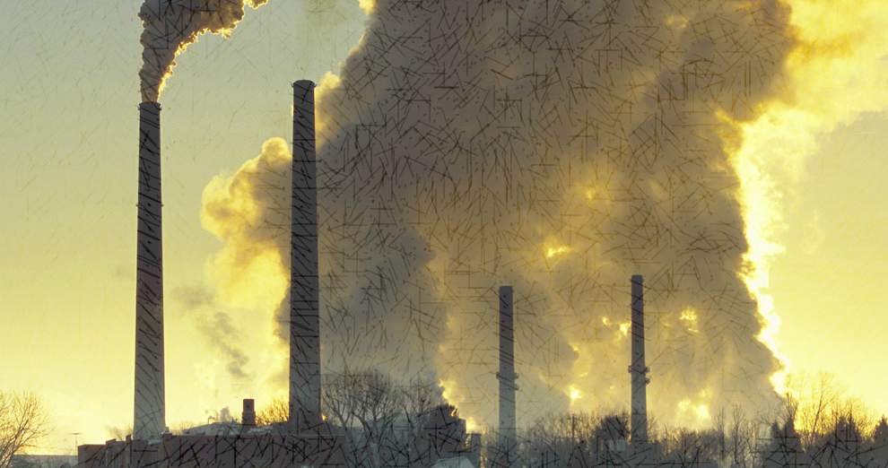
Kontaminace ovzduší a půdy
Ovzduší:
Oxid siřičitý (HSO₃ a SO₃ – vysoce mutagenní)
Oxid dusíku, CO – automobily
Výskyt polyaromatických uhlovodíků (PAU), PCB, DDT, těžké kovy (Be, Cr, Cd, Ni As); v průmyslových oblastech emise benzenu, formaldehydu, benzínu, vinylchloridu, trichloretylenu
Přízemní ozon, polétavý prach
Důsledky: alergická onemocnění, nádory plic, bronchitidy, astma
Půda:
PAU, rezidua pesticidů, herbicidů, insekticidů, fungicidů, růstových regulátorů, deriváty organických nitrosloučenin
DDT (kumulace v potravním řetězci – i v mateřském mléce)
Těžké kovy
Notes:
PCB - tuky

Slide 29
Mutageny a životní styl
Kosmetika, barvy na vlasy, laky na nehty, sprchové gely, mýdla, antiperspiranty
Kouření – příčina 30 % úmrtí na nádorové onemocnění
67 karcinogenů

Slide 30
Testy mutagenity – př. Amesův test

Slide 31
Genetika a nutrice
Nutrienty ovlivňují genovou expresi a v důsledku mění fenotyp
Genotyp jednotlivce předurčuje odpověď pro daný nutrient
Komplexní a oboustranné interakce
Vysoká variabilita odpovědí na nutriční intervence
Variabilita na úrovni genetiky, epigenetiky a stavu metabolického fenotypu
Komplexní interakce genotypy, metabolického fenotypu, výživy, životního stylu a prostředí
Některé nutrienty, jako vitaminy, se podílí na ochraně DNA a stabilizaci genomu
Některé složky potravy, nebo jejich metabolity mohou být zdraví škodlivé či přímo mutagenní
Pouze propojení analýz individuálního metabolického genotypu a fenotypu umožní personalizovaná nutriční a dietní doporučení, které pomohou udržet zdravější nutriční stav jednotlivce a předcházet vzniku chronických onemocnění

Slide 32
Vay Liang W. Go, et al. 2005
Notes:
Vay Liang W. Go, Christine T. H. Nguyen, Diane M. Harris, Wai-Nang Paul Lee, Nutrient-Gene Interaction: Metabolic Genotype-Phenotype Relationship, The Journal of Nutrition, Volume 135, Issue 12, December 2005, Pages 3016S–3020S, https://doi.org/10.1093/jn/135.12.3016S

Slide 33
Nutrienty v regulaci genové exprese
Dobrá výživa je nezbytná pro zdraví, optimální růst a vývoj, a prevenci onemocnění
Aminokyseliny: buňky jsou schopné rozpoznat změny v hladinách AA – kontrola transkripce, mRNA stabilizace, up- nebo downregulace iniciace translace
Mastné kyseliny: modulace genové exprese (FA ovlivňují expresi receptorů PPAR – ligand-dependentní transkripční faktory)
PPAR-𝛼 je významný senzor lipidů a reguluje buněčný energetický metabolismus; regulace diferenciace adipocytů
Cukry: především dráhy spojené s glukózou – glykolytické a lipogenní dráhy. Přímé ovlivnění exprese některých enzymů, často ale alespoň částečně

Slide 34
Nutrienty v regulaci genové exprese
Aminokyseliny: buňky jsou schopné rozpoznat změny v hladinách AA – kontrola transkripce, mRNA stabilizace, up- nebo downregulace iniciace translace
Mastné kyseliny: modulace genové exprese (FA ovlivňují expresi receptorů PPAR – ligand-dependentní transkripční faktory)
PPAR-𝛼 je významný senzor lipidů a reguluje buněčný energetický metabolismus; regulace diferenciace adipocytů
Cukry: především dráhy spojené s glukózou – glykolytické a lipogenní dráhy. Přímé ovlivnění exprese některých enzymů, často ale alespoň částečně

Slide 35
Vitaminy
Nedostatek může vést k nárustu poškození DNA, poruše buněk -> stárnuní, vznik nádorových onemocnění
Karotenoidy (prekurzory Vit A) – antioxidační vlastnosti
B12 a foláty (kys. listová) – zásadní pro metabolismus DNA
Zprostředkovává přeměnu dUMP na dTMP. V případě deficience se akumuluje dUMP a narůstů inkorporace uracilu do DNA místo tyminu – vznik zlomů na DNA a chromozomech
Nedostatek spojen také s anémií
Vitamin C – silné antioxidační vlastnosti
Stabilita genomu u člověka nebyla v kontextu podávání askorbátů zatím zkoumána
Vitamin D – antioxidační aktivita a stabilizace struktury chromozomů
Významný vliv na metabolismus Ca²⁺ - ovlivnění protein kináz a fosfatáz, buněčných adhezivních proteinů a genů v Ca²⁺ signálních drahách.
Vitamin E (𝛼- a 𝛽-tokoferol) – vychytává lipidové peroxidové radikály a snižuje tak poškození chromozomů
Zřejmě se podílí i na regulaci heat shock proteinů

Slide 36
Mutagenní látky v potravě
Toxiny produkované rostlinami – ochrana před hmyzem, houbami a animálními predátory
V normální stravě se odhaduje 5 -10 000 různých přírodních chemických látek
Látky vykazující karcinogenní účinky byly nalezeny např. v koření (anýz, kmín, bazalka), ovoci, zelenině, kávě, čaji, medu či v houbách
Benzpyren a jiné PAU – opékání masa nad otevřeným ohněm; pyrolýza proteinů a aminokyselin (heterocyklické aminy)
Nitrozosloučeniny (teplená úprava masa obsahující dusitany)
Aflatoxiny (plesnivění potravin)
Kofein?
Umělá sladidla (cyklamáty, sacharin)
Konzervační látky (nitrofurany)
Rezidua herbicidů, pesticidů, těžkých kovů
Mykotoxiny (aflatoxin B1, aflatoxin M1 – v mléku)
Aditiva do potravin

Slide 37
Aditiva v potravinách
Antioxidanty, aromatizující přísady, balící plyny, barviva, emulgátory, konzervanty, kypřící látky, kyseliny, leštící látky, nosiče a rozpouštědla, odpěňovače
Přijatelný denní příjem (ADI) – množství potravinářského aditiva (v mg na kg tělesné hmotnosti), kterému může být člověk vystaven, každý den po celý život, aniž by to pro něj představovalo zdravotní riziko.
Stanovení ADI
Pokusy na experimentálních zvířatech – stanovení nejvyšší dávky chemické látky, při které se ještě neprojeví nežádoucí účinek

Slide 38
Endokrinní disruptory
Látky, nebo směsi látek, zasahující do normálních funkcí endokrinního systému a mohou tak narušovat fyziologické funkce endogenních hormonů
Silná afinita k některým receptorům, zejména estrogenním a androgenním – různý efekt
Možná změna epigenetického nastavení
Phytoestrogeny (kumestrol, ekvol, genistein) – změny metylace DNA
Vinklozolin (fungicid), BPA – změny metylace DNA s kancerogenními procesy
BPA – změny metylace předního mozku myší – změny chování

Slide 39
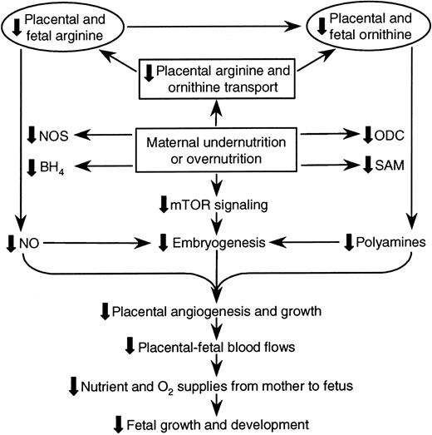
Výživa matky a vývoj plodu
Guoyao W. et al. 2004
Nutrice je hlavní environmentální faktor intrauterinního vývoje ovlivňující expresi genomu plodu, který může mít celoživotní následky
Nutrice a endokrinní stav plodu vede k vývojovým adaptacím s trvalou změnou struktur, fyziologie a metabolismu potomstva – predispozice pro vznik metabolických, endokrinních a kardiovaskulárních onemocnění
Nedostatečná nebo nadbytečná výživa matky snižuje prokrvení placeny a zpomaluje vývoj plodu
Zásadní role výživy matky v epigenetickém nastavení – DNA metylace a histonové modifikace
Notes:
embryo-transfer studies show that it is the recipient mother rather than the donor mother that more strongly influences fetal growth
intrauterine environment of the individual fetus may be of greater importance in the etiology of chronic diseases in adults than the genetics of the fetus.
Guoyao Wu, Fuller W. Bazer, Timothy A. Cudd, Cynthia J. Meininger, Thomas E. Spencer, Maternal Nutrition and Fetal Development, The Journal of Nutrition, Volume 134, Issue 9, September 2004, Pages 2169–2172, https://doi.org/10.1093/jn/134.9.2169
Některé studie u lidí prokazují, že nedostatečná výživa těhotných žen způsobuje, že jejich potomci mají v dospělosti vyšší riziko hypertenze, kardiovaskulárních onemocnění a diabetu druhého typu Barker DJP Fetal origins of coronary heart diseases. Brit. Med.J. 1995, 311, 171-174 Hales CN, Barker DJ The thrifty phenotype hypothesis. Br. Med. Bull. 2001, 60, 5-20

Slide 40
Notes:
http://dianamagalhesdeoliveira.blogspot.com/p/nutrigenomica.html
Epigenetic influences have been observed with environmental compounds, nutritional factors [45, 46] such as methyl donors (e.g. folate), inorganic contaminants such as arsenic, airborne polycyclic aromatic hydrocarbons, drugs such as cocaine, endocrine disruptors such as BPA, phytoestrogens, and chemicals used as fungicides [33] or pesticides. Some studies have also demonstrated behavioral effects on DNA methylation including maternal effects on nursing behavior [56] or depression [57]. Therefore, numerous examples of environmental factors have been shown to alter the epigenome.
Unlike behavior or stress, diet is one of the more easily studied, and therefore better understood, environmental factors in epigenetic change.

Slide 41
Epigenetika ve vývoji
Epigenetické modifikace (DNA metylace, modifikace histonů) – mezigenerační programování vývoje plodu – změny metabolické homeostázy
Chování matky může indukovat morfologické změny mozku a změny chování potomstva
Vyšší hladiny stresových hormonů u potkanů o která matka málo pečovala – nedostatečná metylace genu pro receptor glukokortikoidů
Nejvýraznější změny epigenetického nastavení probíhají ve stádiu embryonálního a fetálního vývoje, nicméně onemocnění a změna chování se často projeví až v dospělosti
Závažná onemocnění mozku jako je autismus, schizofrenie nebo Rettův syndrom mají významný epigenetický podklad
Poškození genu často nevratný proces X epigenetické změny lze ovlivnit např. změnou výživy (resferatrol – červené víno), změnou chování (stres), či farmakoterapie
Včelí matka a dělnice mají stejnou genetickou výbavu, ale rozdílnou metylaci genů
Holandský hladomor (1944-45) – potomci podviživených matek vykazují vyšší kardiovaskulární morbiditu, ale i vyšší riziko metabolických onemocnění – první trimestr je pro pozdní vývoj kritický
Notes:
Drake AJ..Intergenerational consequences of fetal programming by in utero exposure to glukocorticoids in rats. Am J Physiol Reg Integr Comp Physiol 2005, 288, 34-38
- Kojení může mít protektivní charakterem před rozvojem obezity i metabolického syndromu

Slide 42
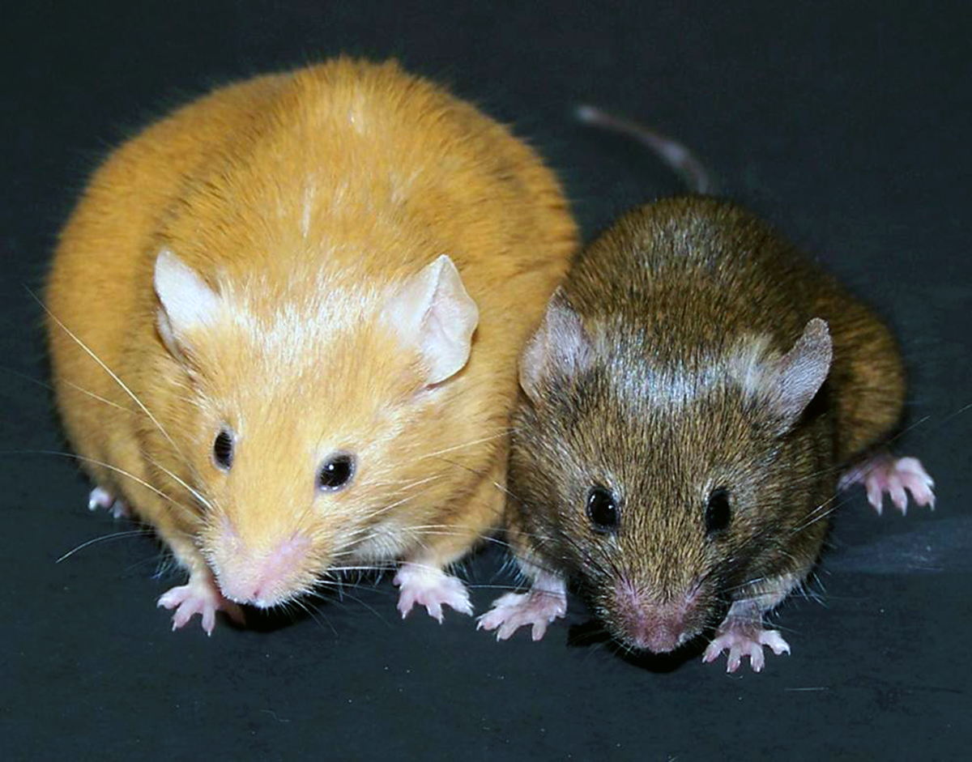
Obezita a metabolické programování
Nedostatek či nadbytek různých nutrientů (Vitamin A, B6, minerálních látek, sacharidů) vyvolává změny metylace DNA, a mění tak expresi genů v energetickém metabolismu
Př. U myší krmených Bisfenolem A nedochází k metylaci genu Agouti – potomky jsou žluté a tlusté myši se sklonem k diabetu typu II. Podáním stravy bohaté na metylové skupiny bylo potomstvo opět zdravější – hubené a šedé myši
Geneticky identické myši s výrazně se lišícím fenotypem
Notes:
Dolinoy D.C., Huang D., Jirtle R.L. (2007).Maternal nutrient supplementation counteracts bisphenol A-induced DNA hypomethylation in early development. PNAS, 104: 13056-13061
Bisfenolem A(BPA), sloučeninou používanou dříve k výrobě plastů

Slide 43
Notes:
https://hudsonalpha.org/wp-content/uploads/2014/04/epigenetics.pdf

Slide 44
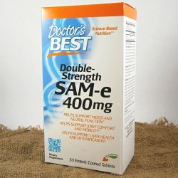
Metylace DNA a strava
Kyselina listová (B₉)– listová zelenina, vnitřnosti, játra, droždí, semena slunečnice – syntéza methioninu, transfer methylové skupiny – konverze B₁₂ na methyl-B₁₂
Vit. B₁₂ – maso, ryby, játra – syntéza methioninu
Vit. B₆ – maso, celozrnné výrobky, zelenina, ořechy – syntéza methioninu
Methionin – špenát, sezam, ryby, ořechy – syntéza SAM
SAM-e (S-adenosylmethionin) – doplněk stravy – primární dárce metylové skupiny
Cholin – játra, vejce, sója, maso – dárce metylových skupin SAM
Resveratol – červené víno – odstraňuje metylové skupiny z histonů
Genistein – sója – zvyšují metylaci DNA, možná prevence rakoviny

Slide 45
Je metylace řešení pro vše?
Potlačení transkripce tumorsupresorových genů v důsledků DNA metylace – ovlivnění regulace buněčného cyklu – nádorová onemocnění
Demetylace jako možná terapie nádorových onemocnění

Slide 46
Dědičnost epigenetického nastavení
Důkazy epigenetické dědičnosti dokládají, že nejen změny v DNA kódu jsou děděny z generace na generaci, i přes epigenetické reprogramování během vývoje
Notes:
https://learn.genetics.utah.edu/content/epigenetics/inheritance/
was a famine that took place in the German-occupied Netherlands, especially in the densely populated western provinces north of the great rivers, during the winter of 1944–45, near the end of World War II. The children of the women who were pregnant during the famine were smaller, as expected. However, surprisingly, when these children grew up and had children those children were thought to also be smaller than average

Slide 47
Biologické mutageny
Viry – některé viry (herpesviry, hepadnaviry, adenoviry, retroviry) mají schopnost integrovat se do DNA hostitelské buňky, čímž mohou porušit sekvenci některého strukturního genu, nebo jeho regulační oblasti, promotor atd.
Mobilní genové sekvence – transpozony a retrotranspozony – mohou působit stejným mechanismem jako retroviry – tj. inzercí na “nesprávné“ místo v genomu
Př. HPV (lidský papilomavirus) – karcinom děložního hrdla; HHV-8 (lidský herpesvirus 8) Kaposiho sarkom

Slide 48
Nádorová onemocnění
Onemocní 10 mil. lidí ročně; umírá 7 mil. lidí ročně
Příčiny vzniku – 35 % špatné stravovací návyky, 30 % kouření, 15 % dědičné faktory, 5 % nízká pohybová aktivita, infekční agens, radiace a sluneční záření, pracovní expozice, chemické škodliviny v životní, prostředí
Důležitá prevence – změna individuálního životního stylu

Slide 49
Antikarcinogeny - prevence
Příjem rozmanité a vyvážené stravy
Nejvýznamnější látky: Polyfenoly (flavonoidy, fenolové kyseliny), Terpeny (karotenoidy, monoterpeny), Sirné sloučeniny (dialylsulfidy, isothiokyanáty), Saponiny (triterpenoidy, steroidy)
Příklady antikaricinogenních látek a potravin:
Kurkumin (kurkuma)
Delfinidin (borůvky)
Elágová kyselina (jahody)
Epigalaktochin-3-galát (zelený čaj)
Resveratrol (hrozny)
Limonen (citrón)
Dialylsulfid (česnek)
Indol-3-karbonyl (zelí)
Genistein (sója)
Sulforan (brokolice)
Lykopen (rajčata)
Vláknina
Selen

Slide 50
Take home message
Interindividuální genetická a epigenetická variabilita zaručuje, že žádný jídelníček nebo nutriční doporučení nebude fungovat stejně pro všechny.
Kromě dědičných faktorů mají významný vliv na odpověď k nutričním doporučením pro jednotlivce i jeho spánkové návyky, pohyb a míra stresu
Nemůžeme změnit naše geny, ale můžeme ovlivnit jak spíme, jak nacházíme se stresem a do jisté míry i náš mikrobiom. Základní principy zdravého stravování a životního stylu jsou univerzální.

